Slide 1
ИРИДАРИЙ на пришкольном участке
РОССИЙСКАЯ АКАДЕМИЯ НАУК ДАЛЬНЕВОСТОЧНОЕ ОТДЕЛЕНИЕ Амурский филиал Ботанического сада-института
Болотова Яна Владимировна

Slide 2
Латинская транскрипция греческого названия растения Iris (ирис) происходит от «īris» (ίρις) в переводе – «радуга, радужный круг, цветной кружок на павлиньем хвосте». У русского народа растение было известно под названием «косатик» или «косатник», по ассоциации с сельскохозяйственным орудием – косой. Позднее появилось ласковое название «касатик», вошедшее и в разговорную речь, и в официальную ботанику: семейство Касатиковые. Транслитерация латинского названия (iris) также прочно закрепилась в русском языке. Много современных слов произошло от этого корня, например, металл иридий, конфета ириска, иридарий – коллекция ирисов

Slide 3
Георгий Иванович Родионенко (1913-2014)

Slide 4
Род Ирис насчитывает около 300 видов, распространенных в большей части Северного полушария. В России произрастают 75 видов

Slide 5
Строение цветка Ириса

Slide 6
Бородатые ирисы

Slide 7
Ирис карликовый
Распространение: Восточная Европа, Кавказ. Вид включен в Красную книгу РФ
Отличается ранним цветением (май - июнь), высота 15 см

Slide 8
Ирис низкий
Распространение: РДВ, Восточная и Западная Сибирь, Восточная Европа
Отличается наиболее продолжительным цветением среди других раннецветущих касатиков (май - июнь), высота 15 см

Slide 9
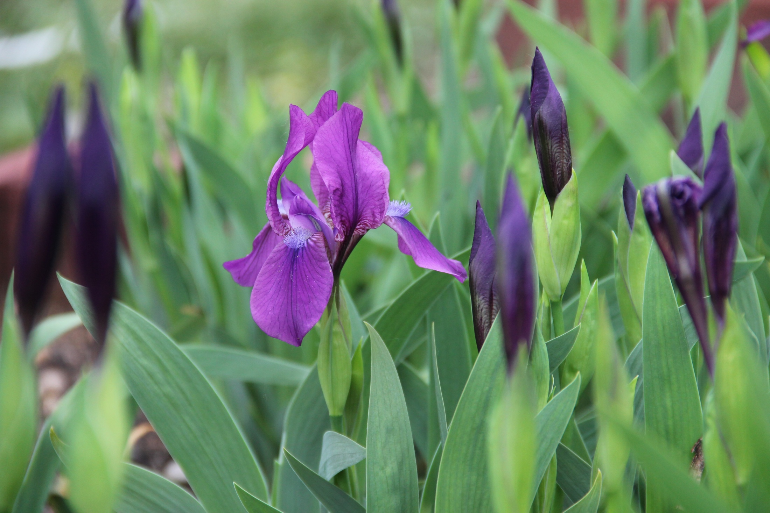
Ирис безлистный
Распространение: Восточная Европа, Кавказ. Вид включен в Красную книгу РФ
Цветение: май, высота 30 см

Slide 10
Безбородые ирисы

Slide 11
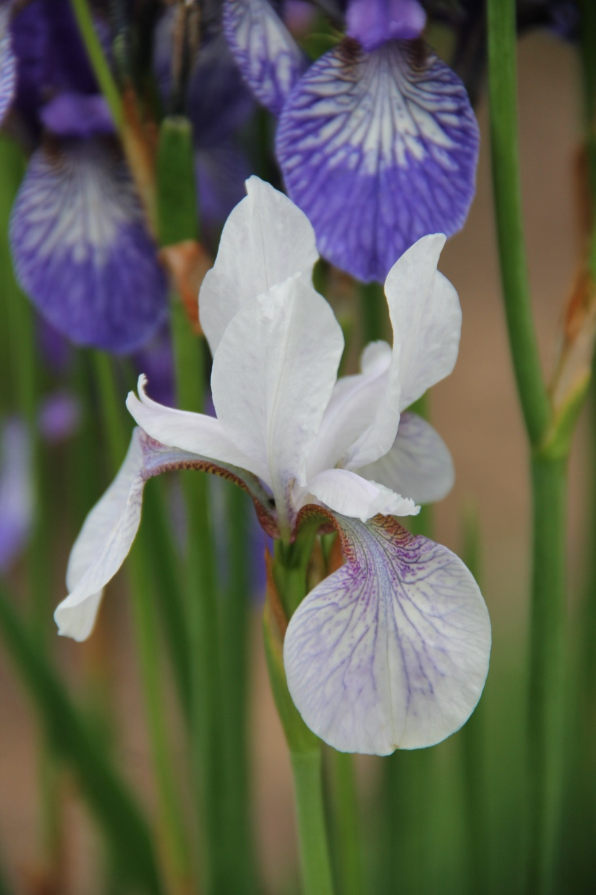
Ирис кровный
Распространение: РДВ, Восточная Сибирь, Китай, Япония, Корея
Цветение: май – июнь, высота 70 см

Slide 12
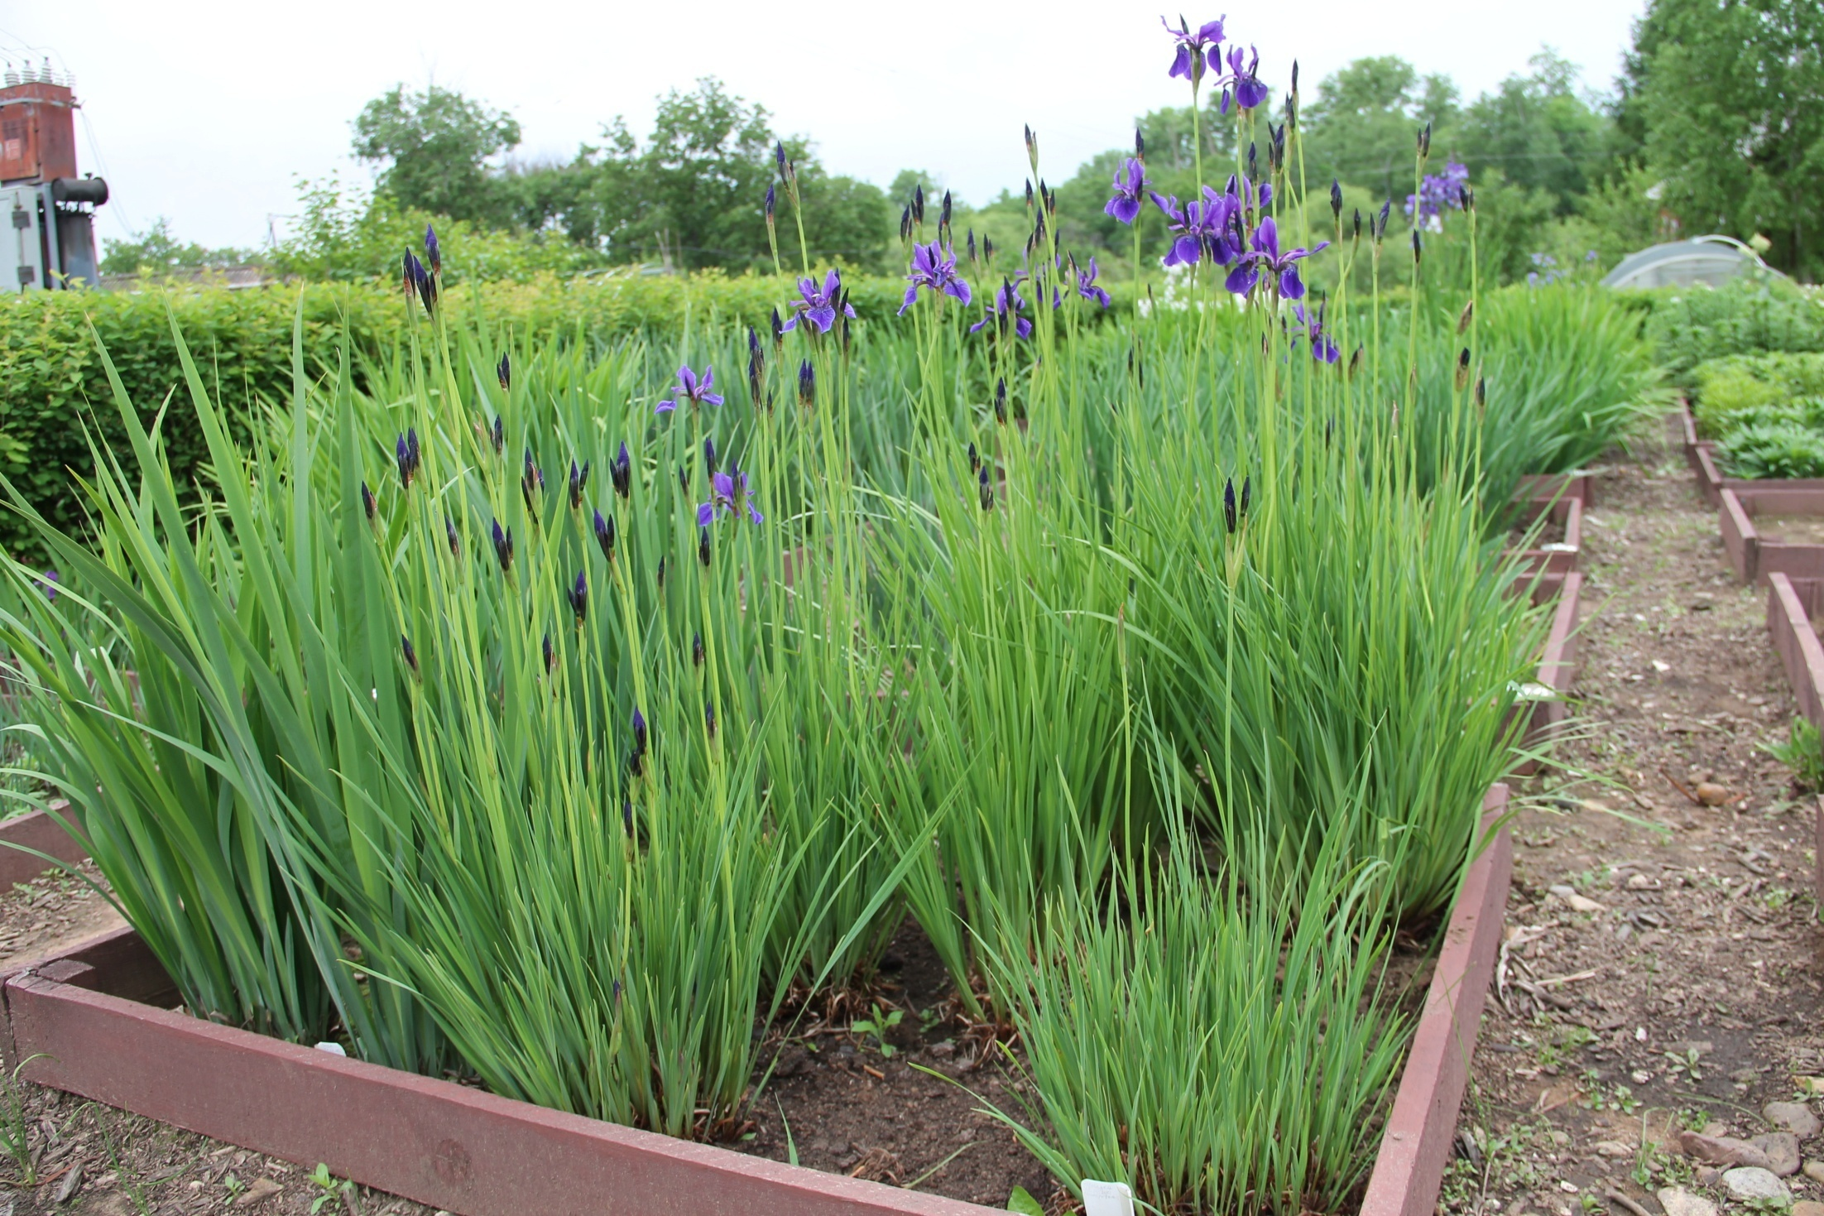
Ирис сибирский
Распространение: Западная Сибирь, Восточная Европа, Кавказ
Цветение: июнь, высота 80 см

Slide 13
Ирис золотисто-расписанный
Распространение: Китай (на высоте 1200-4400 м н.у.м.)
Цветение: июнь – июль, высота 70 см

Slide 14
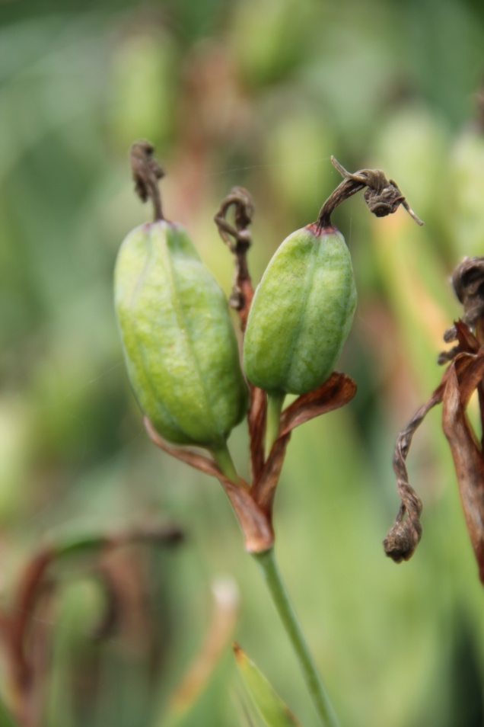
Ирис щетинистый
Распространение: РДВ, Восточная Сибирь, Китай, Япония, Корея, Северная Америка
Цветение: июнь – июль, высота 60 см. Отличается исключительно высокой зимостойкостью

Slide 15
Ирис гладкий
Распространение: РДВ, Восточная Сибирь, Китай, Япония, Корея
Цветение: июнь, высота 100 см. Отличается морозостойкостью.

Slide 16
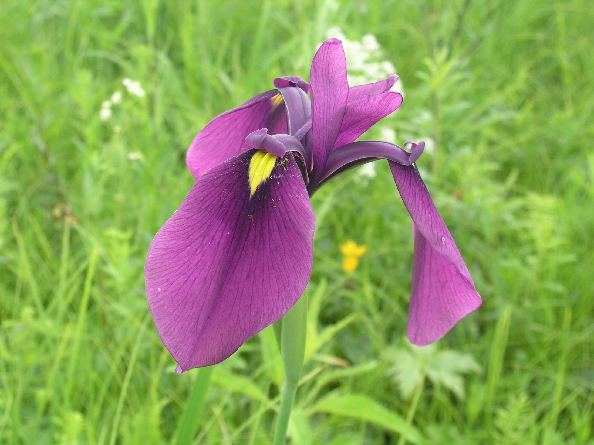
Ирис мечевидный
Распространение: РДВ, Китай, Япония, Корея. Вид включен в Красную книгу РФ
Цветение: июнь – июль, высота 80 см

Slide 17
Ирис болотный
Распространение: РДВ, Западная Сибирь, Восточная Европа, Япония, Корея
Цветение: июнь – июль, высота 120 см

Slide 18
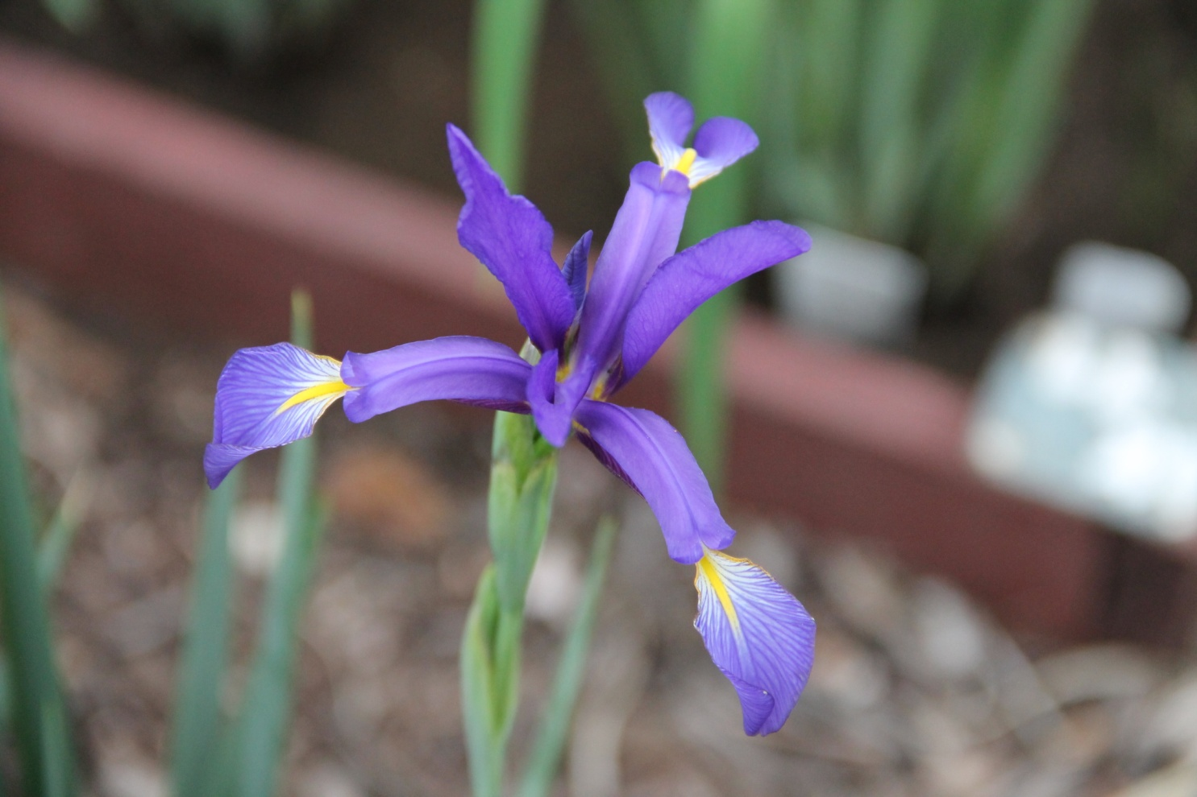
Ирис ложный
Распространение: Центральная Европа
Цветение: июнь, высота 60 см

Slide 19
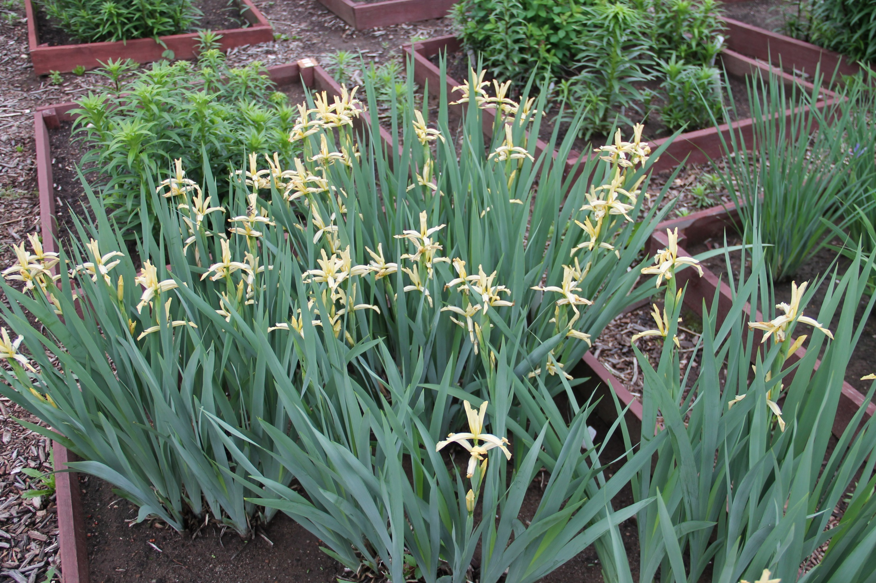
Ирис солелюбивый
Распространение: Западная Сибирь, Восточная Европа, Кавказ, Средняя Азия, Монголия
Цветение: июнь, высота 60 см

Slide 20
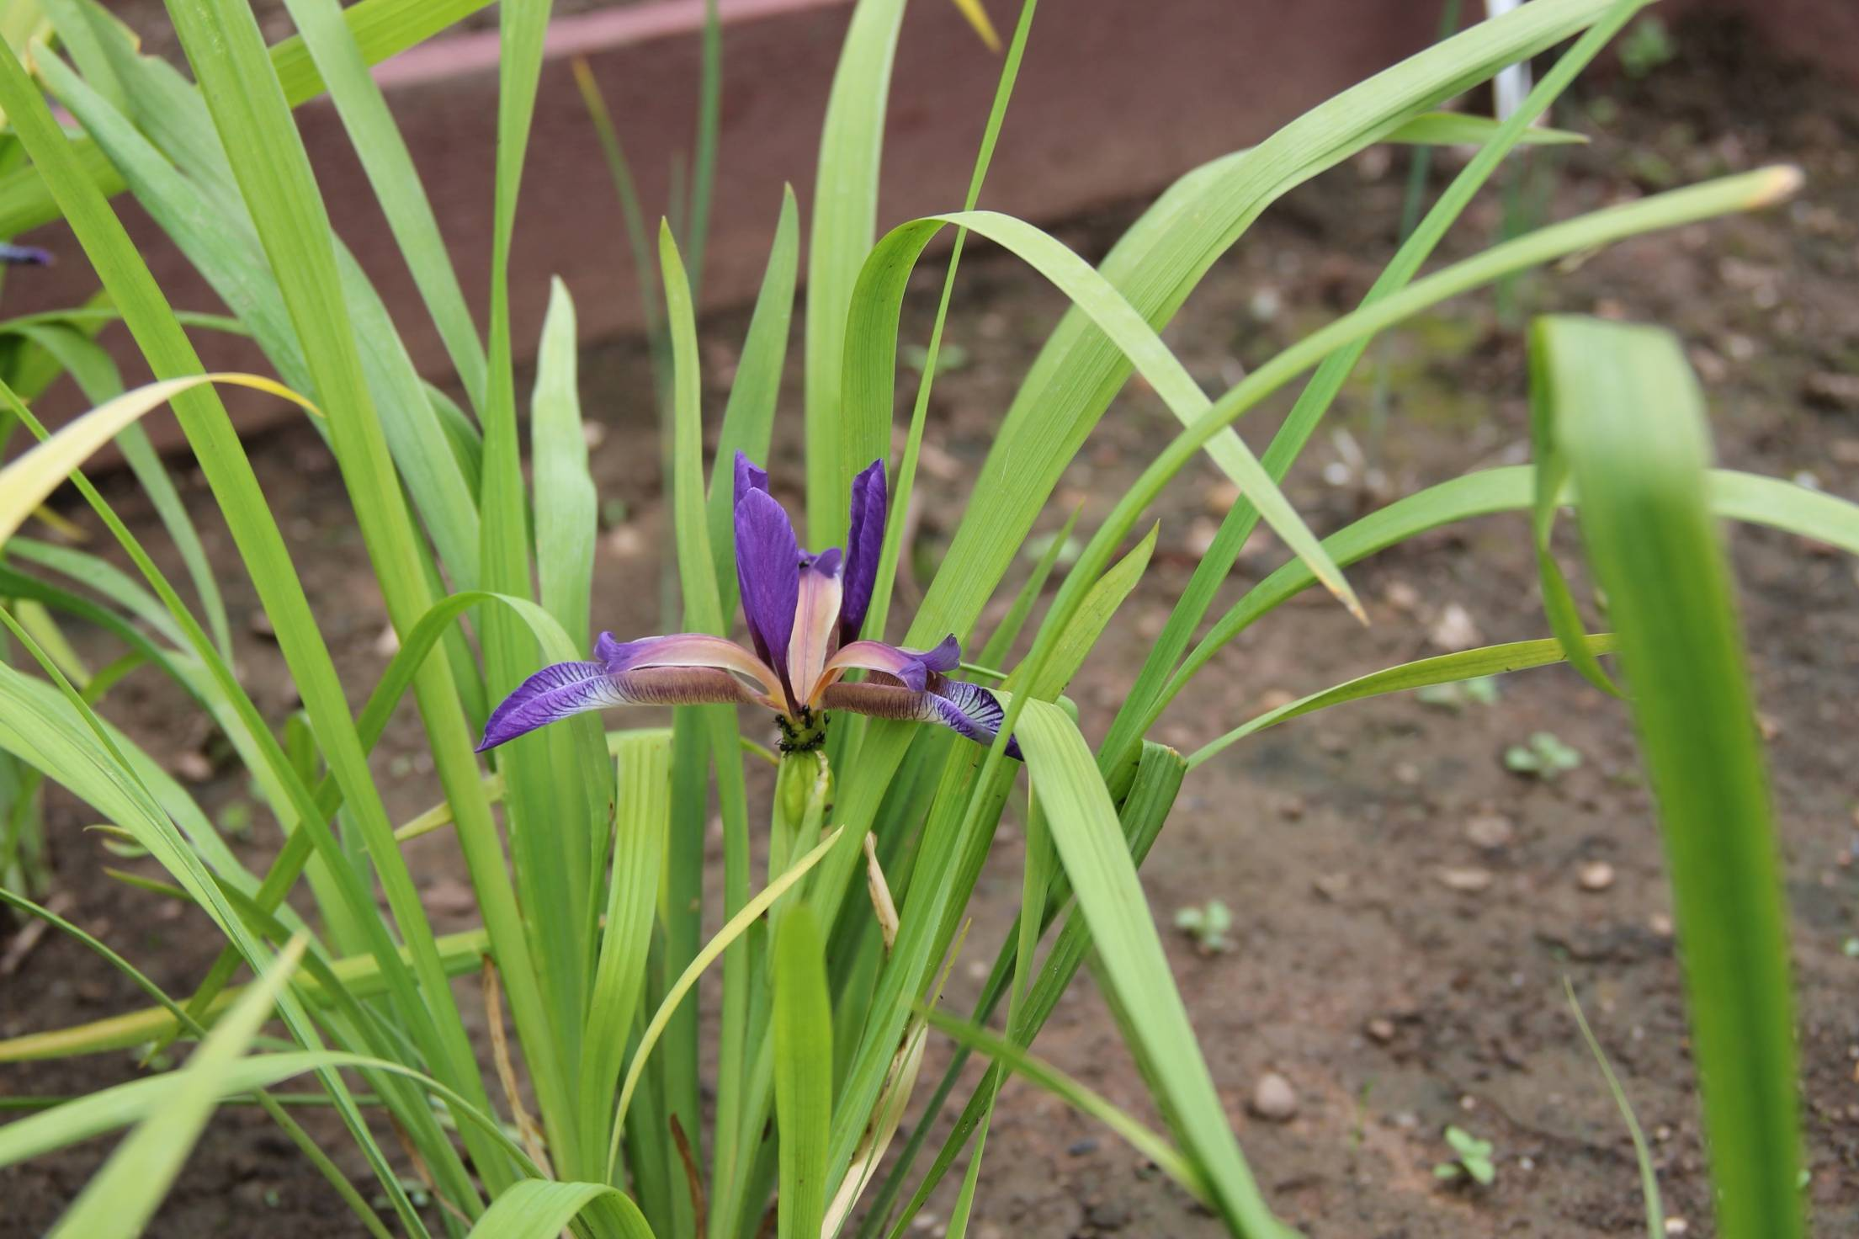
Ирис злаковидный
Распространение: Восточная и Западная Европа, Малая Азия, Кавказ
Цветение: июнь, высота 50 см

Slide 21
Ирис остролепестный
Распространение: РДВ, Средняя Азия
Цветение: июнь – июль, высота 60 см

Slide 22
Ирис одноцветковый
Распространение: РДВ, Восточная Сибирь, Монголия, Китай, Корея
Цветение: май – июнь, высота 30 см

Slide 23
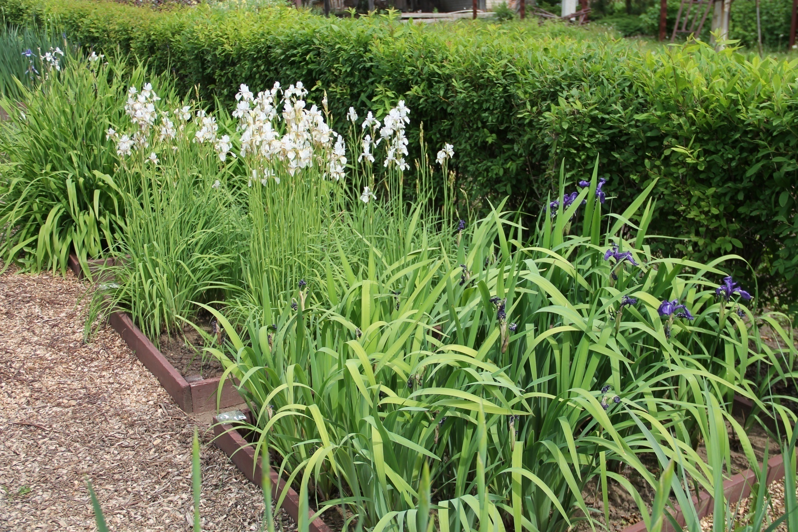
Благодарю за внимание

